Slide 1



Slide 2

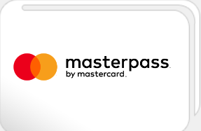

Yeni Nesil Taşıt Tanıma Sistemi - FILOTECH
Anahtarsız, kartsız, çipsiz yeni nesil taşıt tanıma sistemi: FILOTECH!
İster kurumsal ister bireysel aracınızın plakasını sadece 1 kere sisteme tanımlayın,
FILOTECH ile yakıtınızı hem kolay hem de her seferinde indirimli almanın avantajını yaşayın!
MASTERPASS GÜVENCESİYLE TÜM İŞLEMER KONTROL ALTINDA

Slide 3
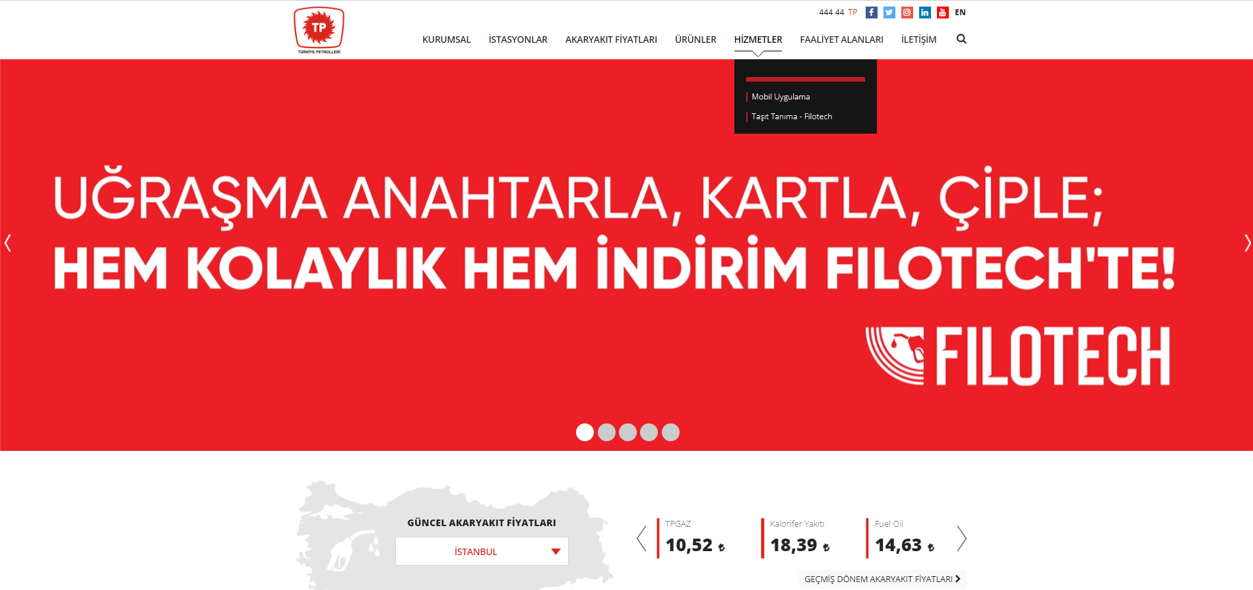
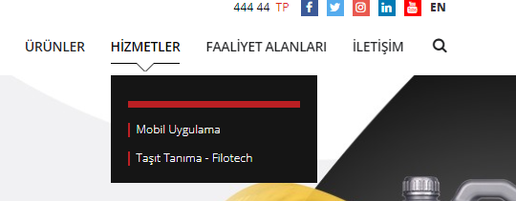
Filotech’e Nasıl Kayıt Olunur?
1. tppd.com.tr web sitesinden Taşıt Tanıma-Filotech alanına gidilir.

Slide 4
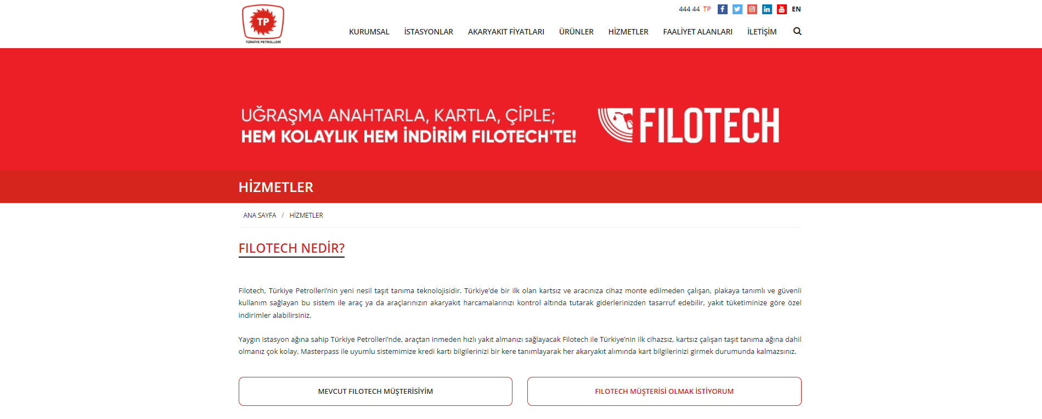
Filotech’e Nasıl Kayıt Olunur?
2. Başvuru yapmak için «FILOTECH MÜŞTERİSİ OLMAK İSTİYORUM»’a tıklanır.

Slide 5
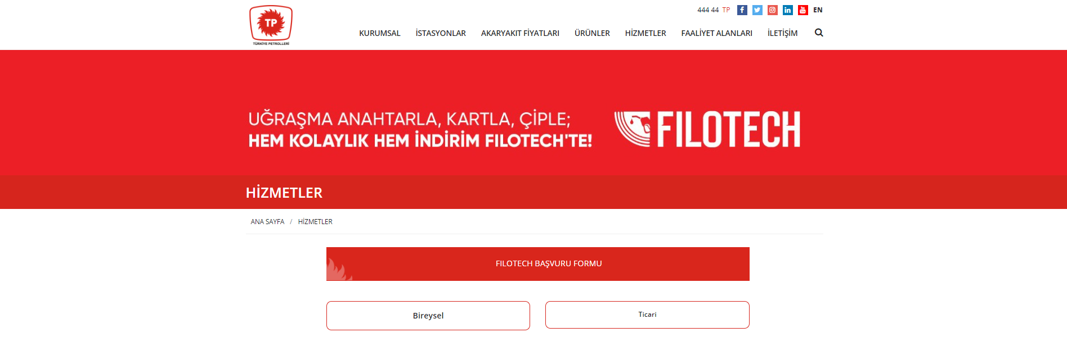
Filotech’e Nasıl Kayıt Olunur?
3. Başvuru bireysel olarak yapılıyorsa «Bireysel», kurumsal olarak yapılıyorsa «Ticari» sekmelerine tıklanır.

Slide 6
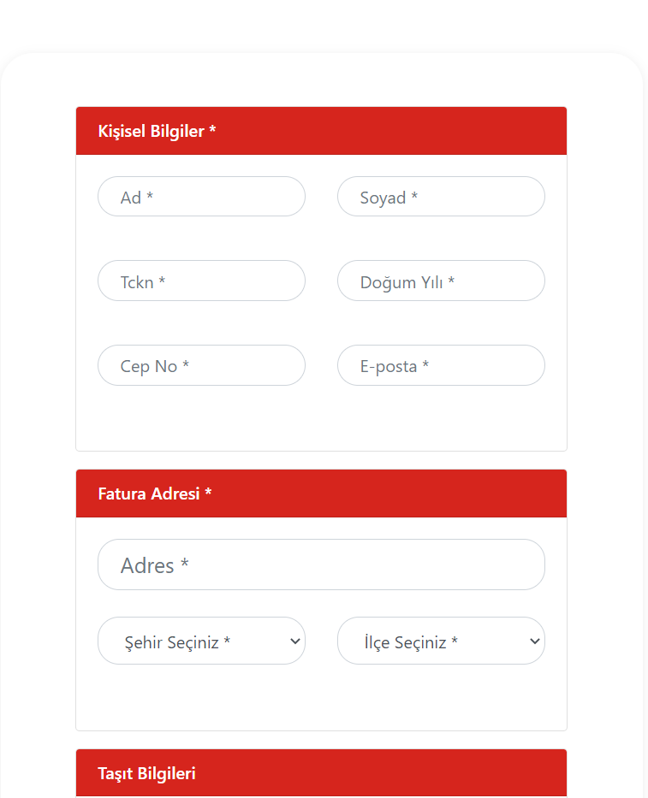
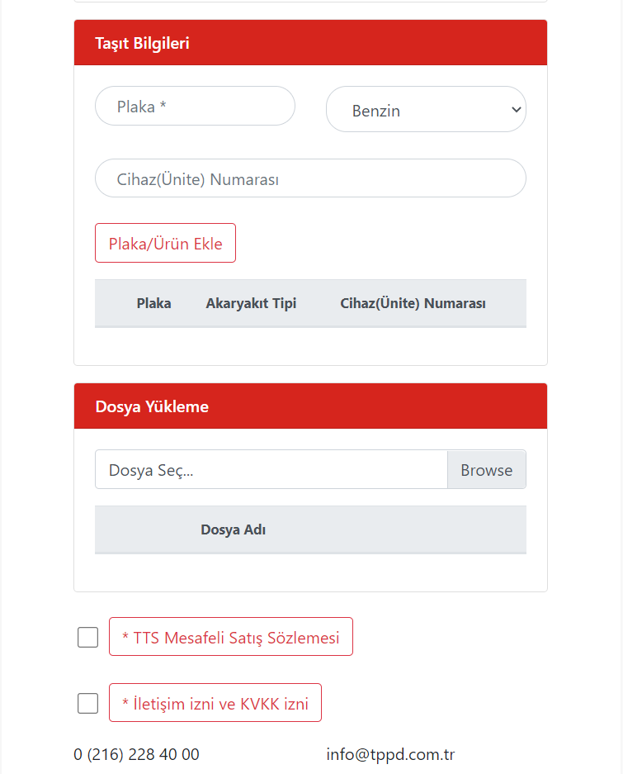
Bireysel Başvuru Nasıl Yapılır?
4. «Bireysel» sekmesine tıklandıktan sonra açılan ekranda gerekli kişisel bilgiler, fatura bilgileri, taşıt bilgileri alanları doldurulur. TTS Mesafeli Satış Sözleşmesi ve İletişim İzni ve KVKK İzni sözleşmeleri onaylanır.

Slide 7
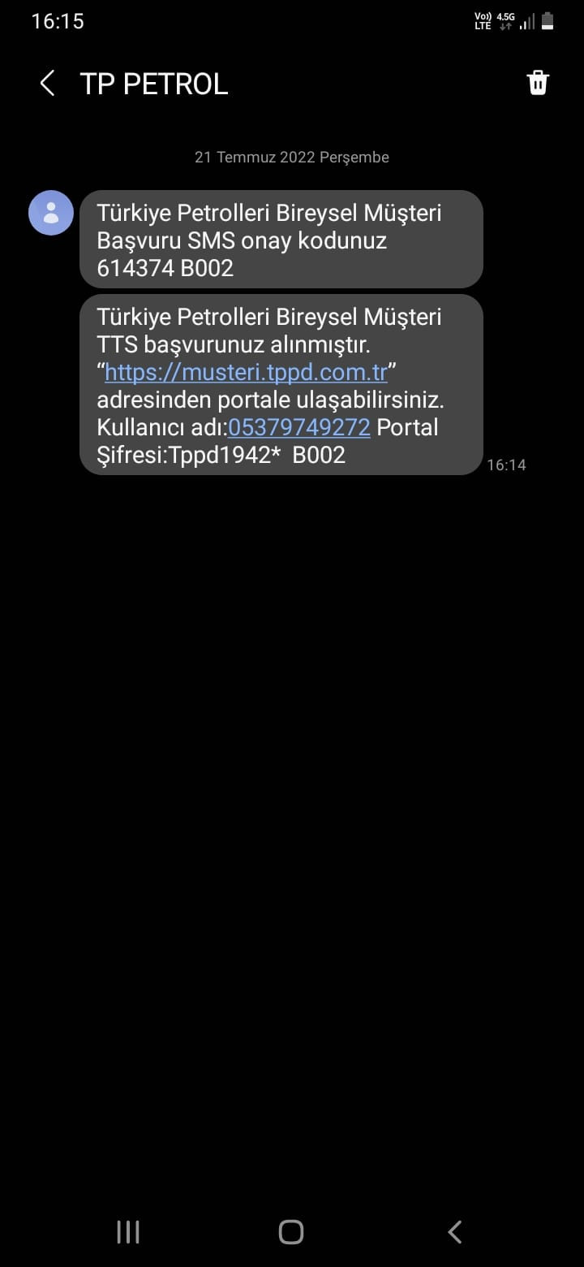
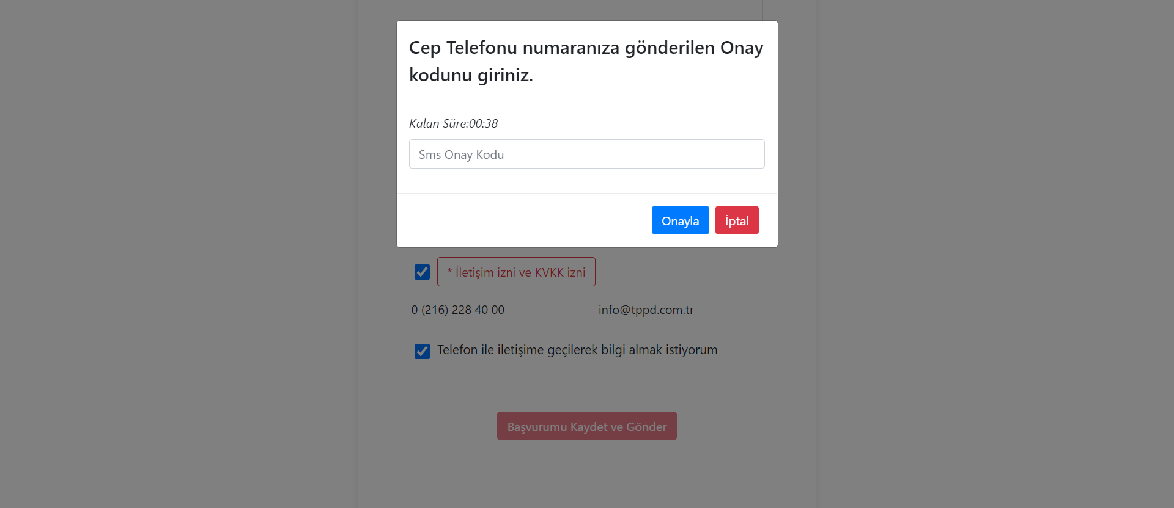
Bireysel Başvuru Nasıl Yapılır?
5. İlgili alanları doldurduktan sonra cep telefonu numarasına kod gelir. Bu kod «Onay Kodu» alanına girilir ve onaylanır.

Slide 8
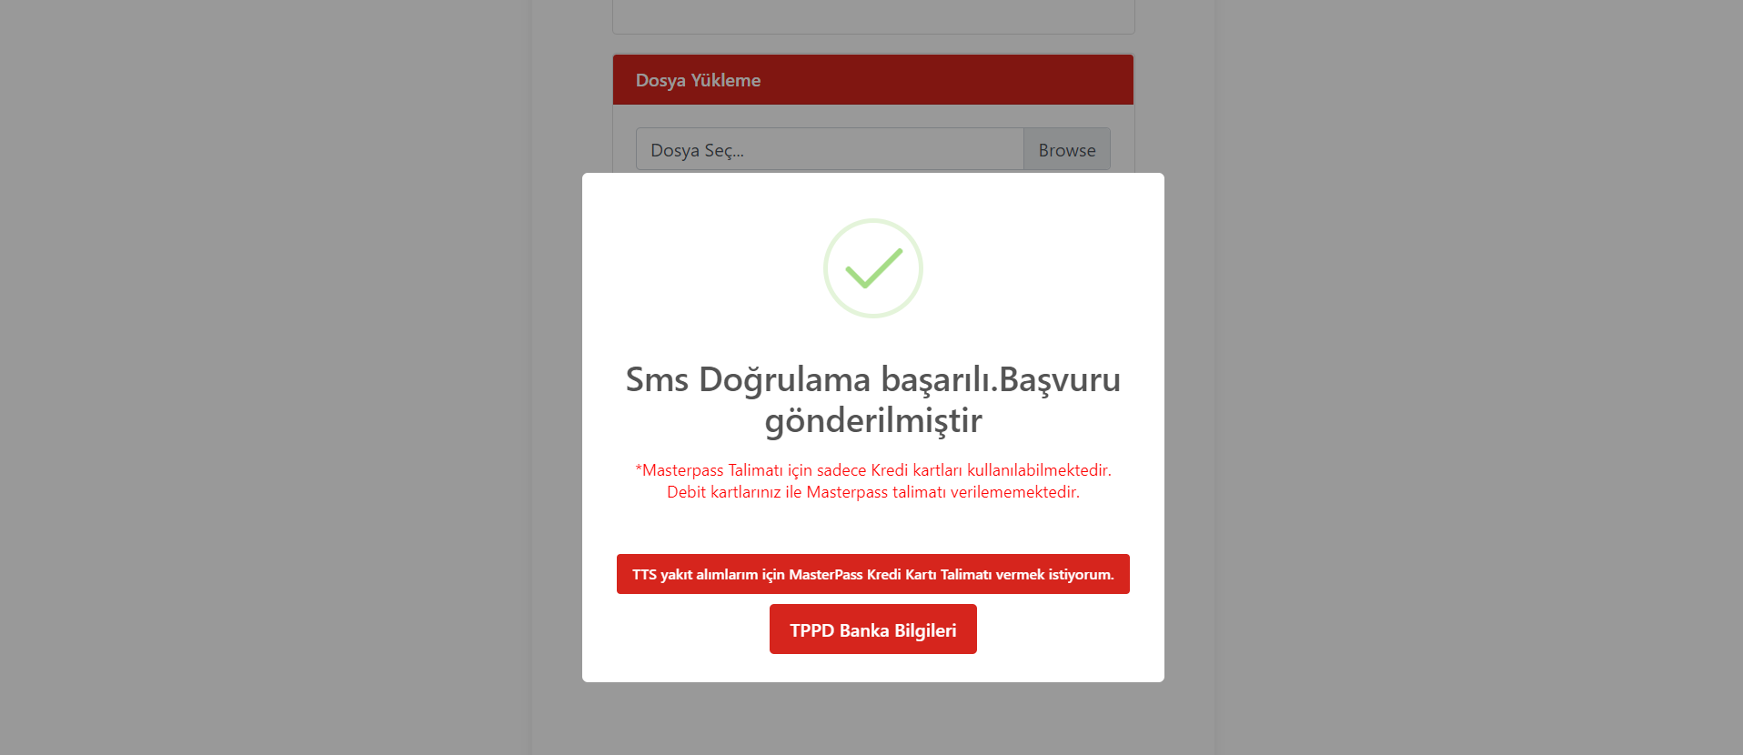
Bireysel Başvuru Nasıl Yapılır?
6. Onay kodu girilerek SMS doğrulandıktan sonra TTS yakıt alımlarım için Masterpass Kredi Kartı Talimatı vermek istiyorum butonuna tıklanır. Aynı anda TP tarafından şifre ve kullanıcı adı SMS olarak kullanıcıya ulaştırılır.

Slide 9
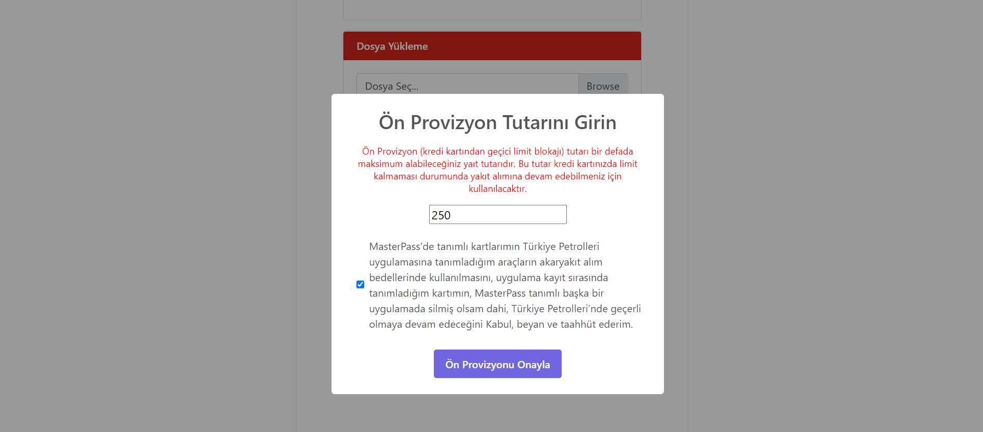
Bireysel Başvuru Nasıl Yapılır?
7. Ön provizyon tutarı girilir (min 250 TL) ve bilgilendirmenin okunduğuna belirtmek adına kutucuk işaretlenir.

Slide 10
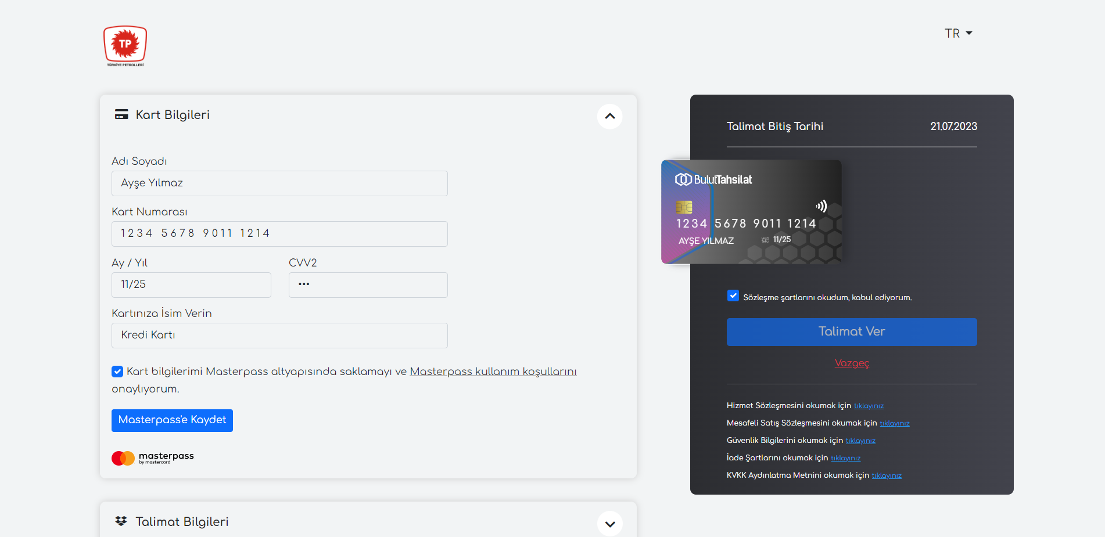
Bireysel Başvuru Nasıl Yapılır?
8. Masterpass kredi kartı eklenir, talimat ver tıklanır. Ve onay mesajı kabul edilir.

